Slide 2
第四单元能力素养提升

Slide 3
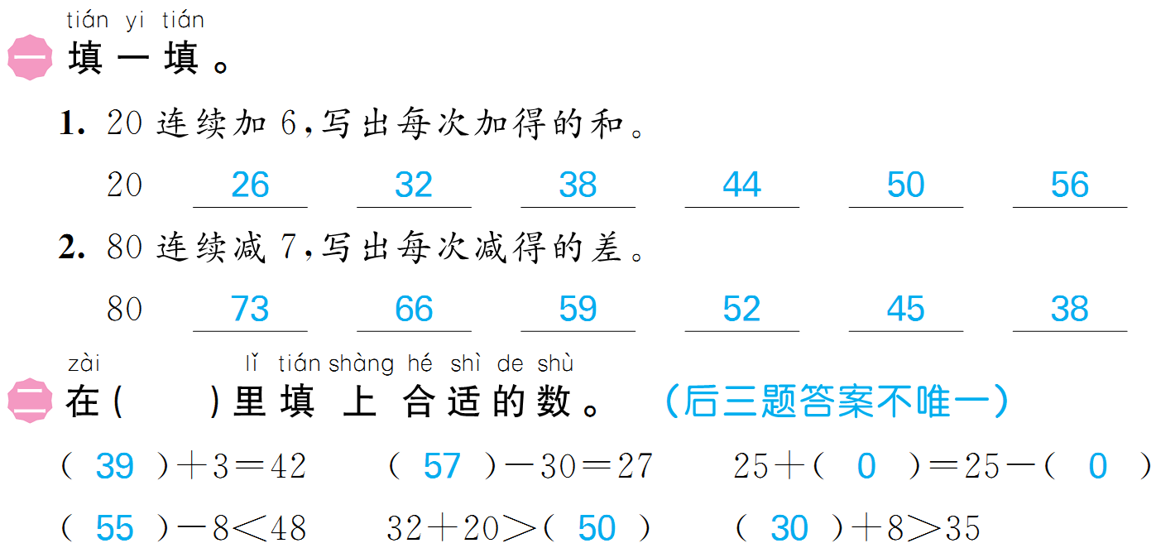

Slide 5
